Slide 1
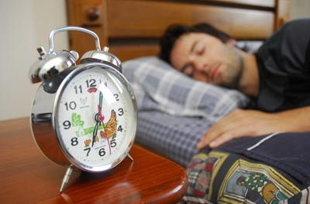
Texto base:
1 Corintios 3:16-17.
COMO DESTRUIMOS EL TEMPLO DE DIOS

Slide 2
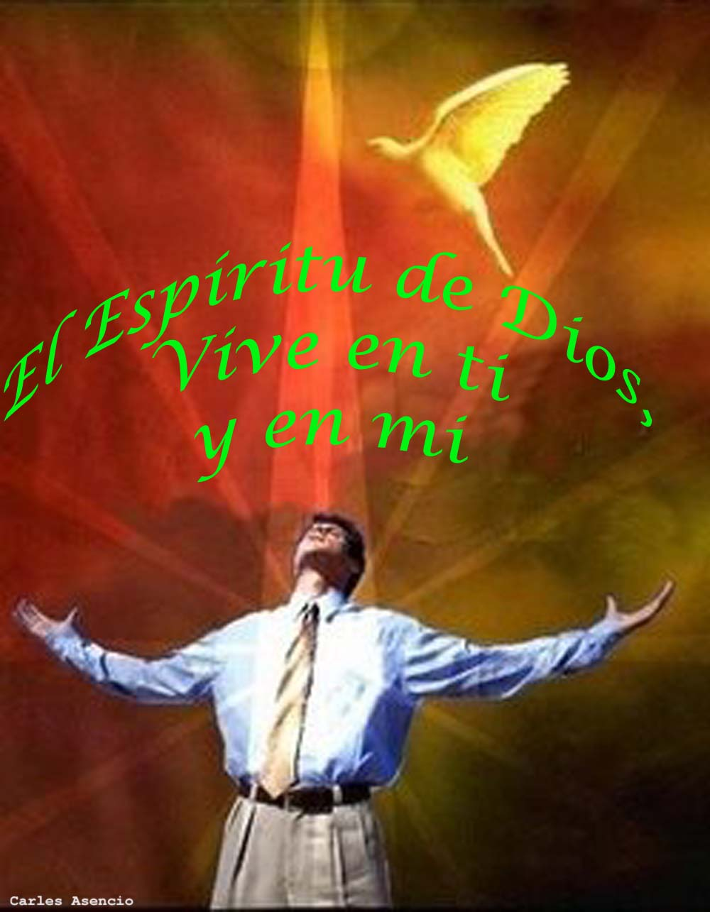
El texto base que Dios nos presenta para este tema dice:
«¿No sabéis que sois templo de Dios, y que el Espíritu de Dios mora en vosotros? ¹⁷ Si alguien destruye el templo de Dios, Dios lo destruirá a él; porque santo es el templo de Dios, el cual sois vosotros».

Slide 3
En este tema estudiaremos algunas de las formas en las que nosotros podemos destruir el «templo de Dios».
Recordemos que estas palabras las incluyó el apóstol Pablo en su primera carta a la comunidad cristiana o Iglesia de Corinto, por tanto, son en primer lugar para ellos, los corintios, pero también se aplican a la iglesia de Dios en todo el mundo.

Slide 4
¿A quienes se aplica en primer lugar esta amonestación?
1). La amonestación de Pablo se dirige principalmente a los que por su proceder cismático (que es contrario a una doctrina) estaban destruyendo la iglesia de Corinto;
2). y en segundo lugar, puede entenderse que su amonestación se aplica al creyente individual, el cual es morada del Espíritu Santo.
Es algo terrible causar prejuicios a la iglesia de Dios. Los que por su palabra o ejemplo derriban lo que Dios ha edificado, son catalogados como dignos del más severo castigo.

Slide 5
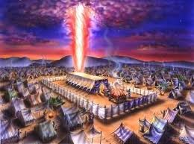
La idea es que así como el edificio en el cual se manifestaba la presencia de Dios era santo, como lo era el Santuario lugar desde el cual Dios se comunicaba con su pueblo (Num.12:5), así también lo son los creyentes en los cuales mora el Espíritu Santo.
El vocablo griego hágios, del cual se traduce “santo” o “sagrado”, significa “dedicado a un propósito especial”. Esto no denota necesariamente personas ya perfeccionadas en la santidad, sino a aquellos que por su profesión de fe y bautismo pueden considerarse como separados del mundo y consagrados a Dios.

Slide 6
Todas las cosas con las cuales se destruye el cuerpo son agradables a los que las practican:
Por ejemplo.
1), En la imagen de nuestra portada aparece un hombre durmiendo a la una de la tarde, por su puesto que aquí no estamos hablando de una siesta de descanso.
2). Otros se caracterizan por el exceso en no trabajar, de los cuales Pablo dice: «El que no quiera trabajar, tampoco coma» (2 Tes.3:10).
3). Estos también se les va la mano porque trabajan demasiado, que no sacan tiempo para descansar ni para dormir el tiempo necesario.

Slide 7
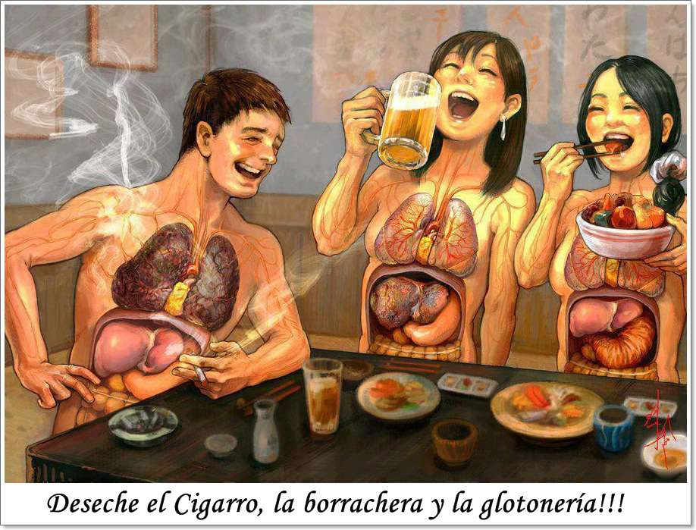
¿CON Qué otras cosas Podemos destruir el templo de Dios?

Slide 8
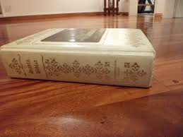
No vamos a encontrar en la Biblia ni un pasaje que diga ”no fumaras”. Pero miremos algunos de los daños que produce en nuestro cuerpo el fumar:

Slide 9
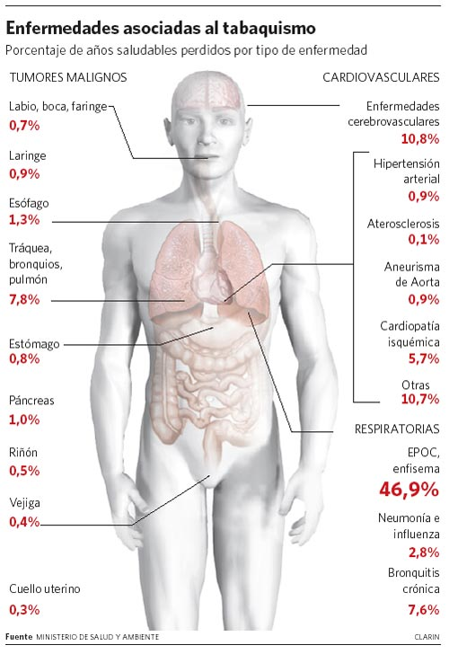

Slide 10
1.El cigarrillo crea tanta ó mayor adicción que otras drogas.
2. El cigarrillo contiene monóxido de carbono.
3. El cigarrillo contiene cianuro de hidrógeno (HCN)
4. El cigarrillo es causa frecuente de enfermedades cardíacas.
5. Fumar es perjudicial para quienes le rodean.
6. Una mujer embarazada no debe fumar.
7. Hay partículas radioactivas en el cigarrillo.

Slide 11
La siguiente es la lista de los síntomas que se generan como consecuencia del fumar:
Cansancio por falta de oxígeno en las células.
Dolor y pesadez en la cabeza.
Ronquera e irritación en la garganta.
Tos del fumador.
Pinchazos en el pecho.
Disminuye la capacidad pulmonar, disminuyendo los mecanismos de defensa del sistema respiratorio lo que hace al fumador más propenso a infecciones, gripes, etc.

Slide 12
El cigarrillo en los jóvenes retrasa a niveles el crecimiento.
En la mujer, si además usa anticonceptivos, se aumentan los riesgos de trombosis, se le envejecen los tejidos y se forman arrugas por resequedad en la piel.
El semblante de un fumador es pálido y apergaminado, las encías se debilitan, los dientes se manchan y las hormonas se alteran. Las fumadoras llegan a la menopausia antes que otras mujeres.
La Nicotina genera cáncer de la garganta, una úlcera viva que prácticamente no permite ni comer, ni beber, ni dormir al fumador.

Slide 13
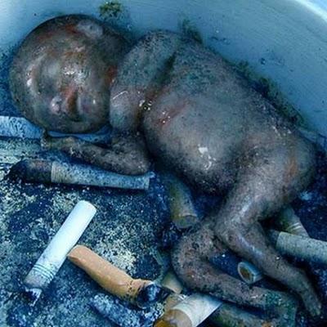
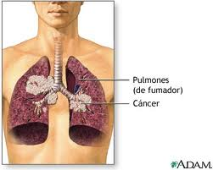
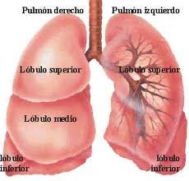
MADRID.- Fumar durante el embarazo puede tener efectos perjudiciales para la mujer y el feto, pero incluso también para su futura descendencia. Concretamente, para los nietos de la fumadora, según revela el primer análisis transgeneracional sobre los riesgos de los cigarrillos que se ha llevado a cabo en España.
Pulmón de fumador.
Pulmón de un no fumador.

Slide 14
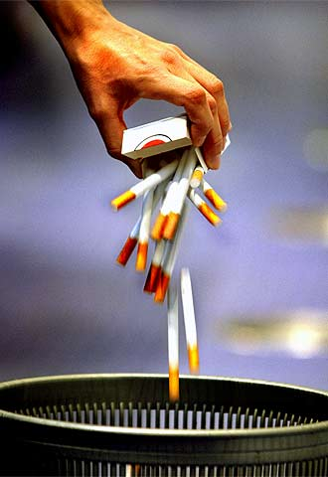
Después de haber visto los efectos desastrosos que produce en tu cuerpo y en tu descendencia el consumo del tabaco o cigarrillo, te invito para que de una vez por todas con la ayuda de Dios arrojes los que tienes al lugar de la basura. Que Dios te ayude. Amen.

Slide 15
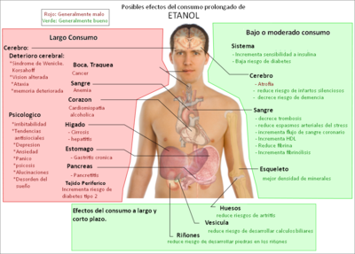
Que diremos de la cerveza, y en general del licor:

Slide 16
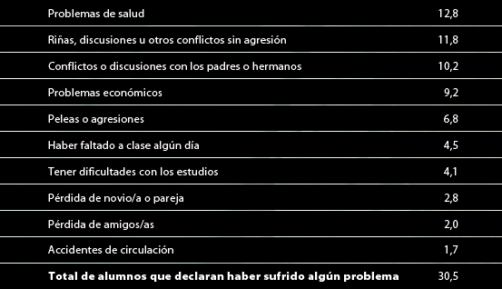
Otros efectos del consumo del licor

Slide 17
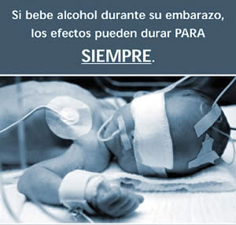
¿Puedo beber alcohol durante el embarazo?
No. Aunque la mayoría de mujeres saben que consumir alcohol durante su embarazo en grandes cantidades puede tener repercusiones en la salud del bebé, muchas desconocen que beber moderadamente, beber bebidas con pocos grados (como la cerveza) o beber durante la primera etapa de gestación tampoco es saludable. Cuando la embarazada consume alcohol, éste atraviesa la placenta rápidamente y llega al feto. Como el organismo del feto aún es inmaduro, tarda mucho más tiempo en metabolizar el alcohol que un adulto, lo que puede provocar daños permanentes.

Slide 18
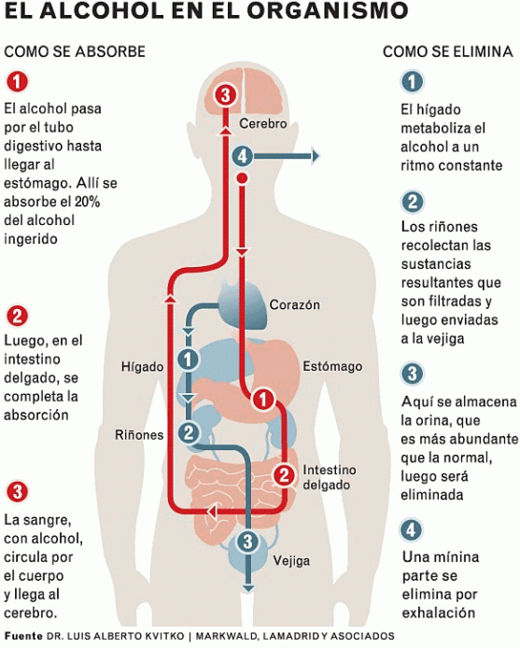
¿Cómo se absorbe el alcohol en el organismo?

Slide 19

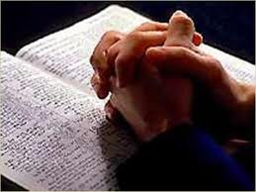
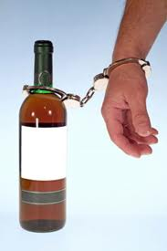
Para dejar este vicio que va de la mano con el cigarrillo, también se requiere del poder de Dios para abandonarlo completamente. Recuerda las palabras del apóstol Pablo: «Todo lo puedo en Cristo que me fortalece» (Fil.4:13).
Mi oración es que Dios le ayude y le fortalezca para abandonar este vicio, de lo contrario el vicio lo separará de Dios.

Slide 20
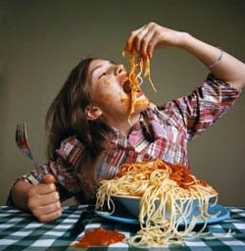
El otro vicio que destruye el cuerpo y la Biblia lo cataloga como pecado es la glotonería
El Diccionario define la glotonería como: «Ansia y falta de medida en el comer»
Al estudiar las sagradas escrituras encontramos serias advertencias contra la glotonería, pero debemos preguntarnos:
¿La glotonería es un pecado?

Slide 21
El Señor Jesús dijo: «Y mirad por vosotros, que vuestros corazones no sean cargados de glotonería y embriaguez, y de los cuidados de esta vida, y venga de repente sobre vosotros aquel día». S. Lucas 21:34.
Parecen indicarnos que la glotonería era una de las características de los antediluvianos, y lo será antes de la segunda venida de Cristo (Mat.24: 37,38), lo cual es un pecado y que en ese caso muchos no se salvaran al comer y beber desmedidamente.

Slide 22
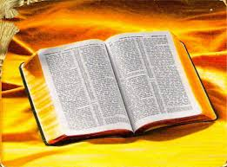

La Biblia contiene principios guiadores que nos ayudan a saber que cosas le agradan a Dios. Por ejemplo:
¿No sabéis que sois templo de Dios, y que el Espíritu de Dios mora en vosotros? Si alguno destruyere el templo de Dios, Dios le destruirá a él; porque el templo de Dios, el cual sois vosotros, santo es.

Slide 23
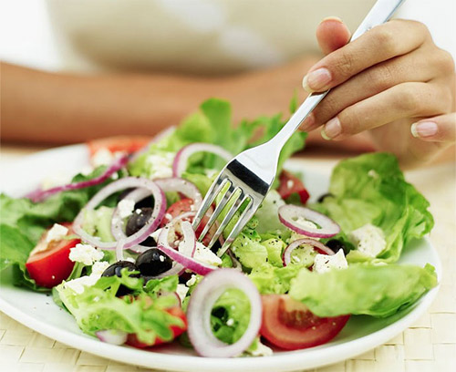
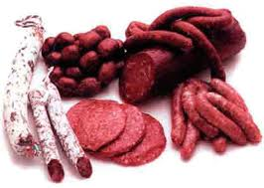
La mejor manera de cuidar el templo de Dios en cuanto al régimen alimentario es: Regresar al régimen establecido por el Creador en el Edén, que consiste en frutas y yerbas del campo (Génesis 2:16 ;3:18).
Dios permitió temporalmente su consumo debido a los efectos del diluvio. Miremos según lo ha descubierto la ciencia los efectos de su consumo. LA CARNE OCASIONA DIABETES: OCASIONA OBESIDAD: LA CARNE PERJUDICA A LOS HUESOS: LA CARNE ES UN FACTOR DE RIESGO PARA EL CÁNCER: LA CARNE FOMENTA INFECCIONES Y DOLORES: LA CARNE FAVORECE EL INFARTO CARDÍACO Y LA ARTERIOSCLEROSIS: LA CARNE FOMENTA LAS DEPRESIONES: PERJUDICA LA INTELIGENCIA, Y ADEMÁS ACORTA LA VIDA
Lea CRA p 139-152

